Slide 1
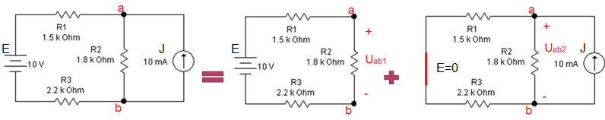
Chương 2:
Các phương pháp giải mạch điện
Nội dung 2
Định lý xếp chồng
1

Slide 2
1. Định lý
Điều kiện áp dụng: - Mạch chứa các điện trở tuyến tính
- Các nguồn độc lập không phụ thuộc lẫn nhau.
Nội dung: - Dòng điện qua hay điện áp rơi trên một phần tử bất kì bằng
tổng đại số dòng hay điện áp được tạo ra khi lần lượt xét ảnh
hưởng của từng nguồn trong mạch khi các nguồn còn cho bằng 0.
Để nguồn bằng 0 - Ngắn mạch nguồn áp.
- Hở mạch nguồn dòng

Slide 3
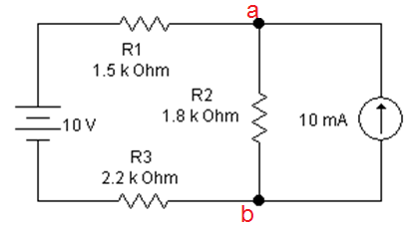
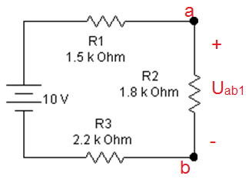
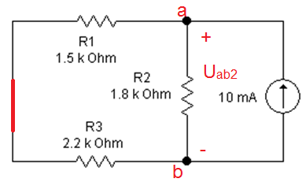
2. Ví dụ
Ví dụ 1: Dùng định lý xếp chồng tính U_{ab}.
E
J
E
J
E=0
Xét nguồn áp E,
nguồn dòng J cho bằng 0
Xét nguồn dòng J,
nguồn áp E cho bằng 0
Theo định lý xếp chồng:

Slide 4
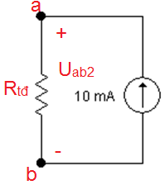
2. Ví dụ
I₁
E
J
J
E=0

Slide 5
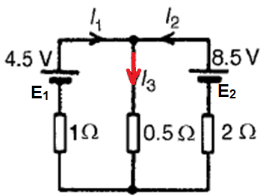
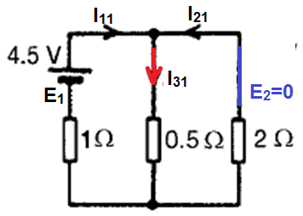
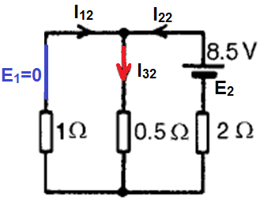
2. Ví dụ
Ví dụ 2: Dùng định lý xếp chồng tính I₃.
Xét nguồn áp E₁,
nguồn áp E₂ cho bằng 0
Xét nguồn áp E₂,
nguồn áp E₁ cho bằng 0
Theo định lý xếp chồng:

Slide 6
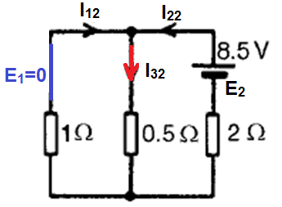
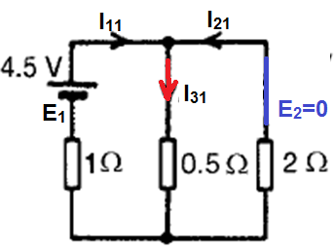
2. Ví dụ
Dùng K₁, K₂:
Dùng K₁, K₂:
Theo định lý xếp chồng:

